Slide 1
第四章 s7-200的部分功能指令

Slide 2
可编程控制器原理及应用
功能指令（function instruction）
过程控制
数据处理
特殊功能

Slide 3
可编程控制器原理及应用
传送指令
4.1
数学运算指令
4.2
逻辑运算指令
4.3
移位和循环移位指令
4.4

Slide 4
可编程控制器原理及应用
数据转换指令
4.5
程序控制指令
4.6

Slide 5
可编程控制器原理及应用
4.1
传送指令
数据传送指令
数据块传送指令
交换字节指令
传送字节立即读、写指令

Slide 6
可编程控制器原理及应用
字节传送指令MOVB
数据传送指令
字传送指令MOVW
双字传送指令MOVDW
实数传送指令MOVR

Slide 7
可编程控制器原理及应用
数据传送指令MOV
数据传送指令的梯形图表示
指令传送标识符MOV
数据类型（B/W/DW/R）
使能输入端EN
构成
MOV_B
EN ENO
IN OUT
使能输出端ENO
源操作数IN
目标操作数OUT

Slide 8
可编程控制器原理及应用
数据传送指令的语句表表示
操作码：MOV
构成
数据类型（B/W/DW/R）
源操作数IN
目标操作数OUT
MOVB
IN
,
OUT

Slide 9
可编程控制器原理及应用
数据传送指令格式
项目 | 字节传送 | 字传送 | 双字传送 | 实数传送
LAD
STL | MOVB IN,OUT | MOVW IN,OUT | MOVDW IN,OUT | MOVR IN,OUT
MOV_B
EN ENO
IN OUT
MOV_W
EN ENO
IN OUT
MOV_DW
EN ENO
IN OUT
MOV_R
EN ENO
IN OUT

Slide 10
可编程控制器原理及应用
数据传送指令的原理
MOV_B
EN ENO
IN OUT
当EN=1时，执行数据传送指令
把源操作数IN送到目标操作数OUT中去
原理
可以传送常数
指令执行后，源操作数不变，目的操作数被刷新
此时，ENO=1,ENO可以接下一个指令盒

Slide 11
可编程控制器原理及应用
数据传送指令应注意的问题
注意数据类型：字节B
字W
双字DW
实数R

Slide 12
可编程控制器原理及应用
举例
设有8盏指示灯，控制要求是：
I0.0接通：灯全部亮
I0.1接通：奇数灯亮
I0.2接通：偶数灯亮
I0.3接通：灯全部灭

Slide 13
可编程控制器原理及应用
输入/输出端口分配表
输入继电器 | 输出继电器 |  |  |  |  |  |  |  | 传送数据
 | Q0.7 | Q0.6 | Q0.5 | Q0.4 | Q0.3 | Q0.2 | Q0.1 | Q0.0
I0.0 |  |  |  |  |  |  |  |  | 16#FF
I0.1 |  |  |  |  |  |  |  |  | 16#AA
I0.2 |  |  |  |  |  |  |  |  | 16#55
I0.3 |  |  |  |  |  |  |  |  | 0

Slide 14
可编程控制器原理及应用
FU1
L
SB4
SB3
SB2
SB1
~220V
N
N
L1
L+
M
1M
I0.4
I0.3
I0.2
I0.1
I0.0
FU2
1L
2L
3L
Q0.7
Q0.6
Q05
Q0.4
Q0.3
Q0.2
Q0.1
Q0.0
HL7
HL6
HL5
HL4
HL3
HL2
HL1
HL0
KH

Slide 15
可编程控制器原理及应用
网络1 灯全亮
I0.0
MOV_B
EN ENO
IN OUT
网络1 灯全亮
LD I0.0
MOVB 16#FF,QB0
16#FF
QB0
网络2 奇数灯亮
I0.1
MOV_B
EN ENO
IN OUT
网络2 奇数灯亮
LD I0.1
MOVB 16#AA,QB0
16#AA
QB0
网络3 偶数灯亮
I0.2
MOV_B
EN ENO
IN OUT
网络3 偶数灯亮
LD I0.2
MOVB 16#55,QB0
16#55
QB0
网络4 灯全灭
I0.3
MOV_B
EN ENO
IN OUT
网络1 灯全灭
LD I0.3
MOVB 0,QB0
0
QB0

Slide 16
可编程控制器原理及应用
举例
自动分装控制，控制要求：
启动按钮->启动系统->开机时，包装输送带启动，并到达定位输入点停止
定位停止，送料带启动，经计数光电开关进行计数数量
根据小/大包装选择开关，确定计数数量，当计数数量达到包装要求时，送料带停止，包装输送带启动，继续下一次计数分装
按停止按钮可以停机

Slide 17
可编程控制器原理及应用
大小包装选择
包装计数脉冲
停止按钮
启动按钮
限位
L
SB3
SB2
SB1
~220V
N
N
L
L+
I0.4
I0.3
I0.2
I0.1
I0.0
1L
Q0.4
Q0.3
Q02
Q0.1
Q0.0
送料电动机
包装带电动机
KH

Slide 18
可编程控制器原理及应用
输入/输出端口分配表
输入设备 |  | PLC输入继电器 | 输出设备 |  | PLC继电器输出
代号 | 功能 |  | 代号 | 控制对象
SB1 | 启动按钮 | I0.0 | 接触器KM1 | 送料带电机 | Q0.0
SB2 | 停止按钮 | I0.1 | 接触器KM2 | 包装输送带电机 | Q0.1
 | 计数脉冲 | I0.2
 | 限位开关 | I0.3
SB3 | 大OF小ON包装选择 | I0.4

Slide 19
网络1 上电初始化，进行定位
SM0.1：上电初始化变量
I0.3:包装输送带定位点
Q0.1:包装输送带电动机运行
M0.2:上电初始化中间变量
网络3 停止按钮（常闭开关）
I0.1:停止命令（复位S指令）
SM0.1
I0.3
Q0.1
I0.1
M0.0
( S )
( R )
M0.2
1
1
( S )
网络4 送料带电动机运行
当包装计数时，如果计数未达到设定值时启动送料带电动机
1
网络2 启动按钮
I0.0:启动按钮置位S命令
M0.0:包装运行状态（只有在M0.0=1的
情况下才能执行计数动作）
M0.0
I0.3
C1
Q0.0
( )
I0.0
M0.0
( S )
1

Slide 20
网络5 包装计数设置
I0.4=ON,VW10=5,小包装计数
I0.4=OFF,VW10=10,大包装计数
SM0.0
I0.4
MOV_W
EN ENO
IN OUT
5
VW10
I0.4
MOV_W
EN ENO
IN OUT
10
VW10

Slide 21
网络6 包装计数
I0.2:包装计数脉冲
R:当包装带离开计数位置时即复位
M0.0
I0.3
I0.2
C1
CU CTU
R
PV
I0.3
VW10
网络7 包装带电动机置位
当计数达到时，即进行包装带电动机置位（Q0.1）
M0.0
C1
M0.1
( S )
1
Q0.1
( S )
1

Slide 22
网络8 延时5s
为确保不发生误动作，包装带电动机至少运行T101才离开计数位置
M0.0
M0.1
T101
IN TON
PT 100ms
50
T101
M0.1
( R )
1
网络9 包装带电动机复位
当计数完成后，包装带电动机启动并延时T101后达到新的计数点，或上电初始化时达到新的计数位置时进行复位
T101
I0.3
Q0.1
( R )
1
M0.2
网络10 初始化变量M0.2复位
上电初始化时达到新的计数位置时进行复位
I0.3
M0.2
M0.2
( R )
1

Slide 23
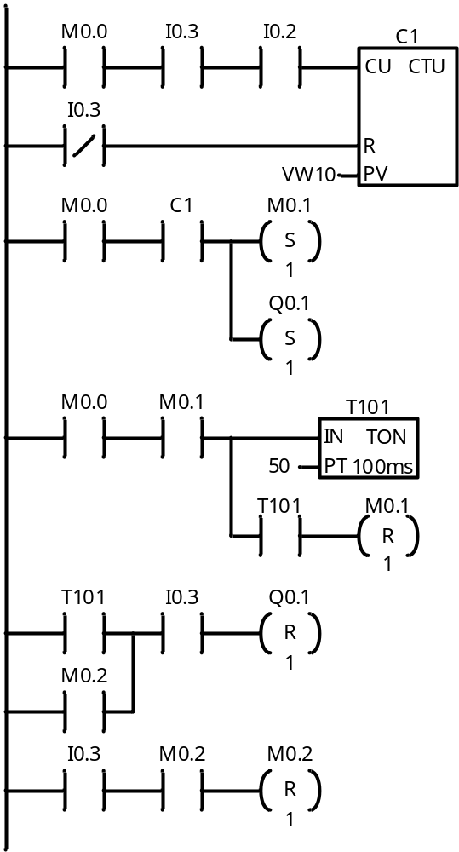
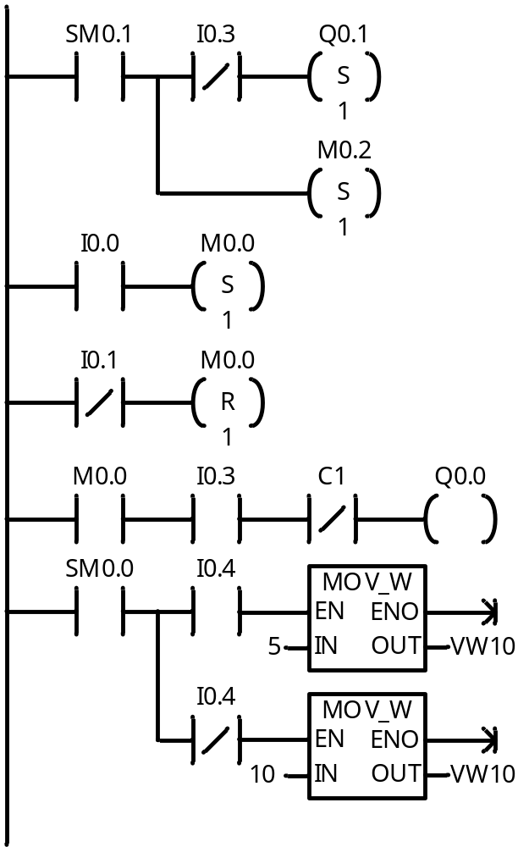

Slide 24
可编程控制器原理及应用
数据块传送指令
字节块传送指令
字块传送指令
双字块传送指令

Slide 25
可编程控制器原理及应用
数据块传送指令BM
数据块传送指令的梯形图表示
指令传送标识符BLKMOV
数据类型（B/W/D）
使能输入端EN
构成
使能输出端ENO
BLKMOV_B
EN ENO
IN OUT
N
源操作数起始地址IN
源操作数数目N
目标操作数起始地址OUT

Slide 26
可编程控制器原理及应用
数据块传送指令的语句表表示
操作码：BM
构成
数据类型（B/W/D）
源操作数起始地址IN
目标操作数起始地址OUT
源操作数数目N
BMB
IN
,
OUT,
N

Slide 27
可编程控制器原理及应用
数据块传送指令格式
项目 | 字节块传送 | 字块传送 | 双字块传送
LAD
STL | BMB IN,OUT,N | BMW IN,OUT,N | BMD IN,OUT,N
BLKMOV_B
EN ENO
IN OUT
N
BLKMOV_W
EN ENO
IN OUT
N
BLKMOV_D
EN ENO
IN OUT
N

Slide 28
可编程控制器原理及应用
数据块传送指令的原理
BLKMOV_B
EN ENO
IN OUT
N
当EN=1时，执行数据块传送功能
原理
把源操作数起始地址IN中的N个数据传送到目标操作数OUT的起始地址中

Slide 29
可编程控制器原理及应用
Network1
将数组1（VB20到VB23），传送到数组2（VB100到VB103）
I2.1
BLKMOV_B
EN ENO
IN OUT
N
VB20
VB100
4

Slide 30
可编程控制器原理及应用
7 6 5 4 3 2 1 0
30
31
32
33
7 6 5 4 3 2 1 0
30
31
32
33
VB20
VB100
VB21
VB101
VB22
VB102
VB23
VB103

Slide 31
可编程控制器原理及应用
交换字节指令SWAP
交换字节指令的梯形图表示
交换字节指令标识符SWAP
使能输入端EN
构成
SWAP
EN ENO
IN
使能输出端ENO
源操作数地址IN

Slide 32
可编程控制器原理及应用
交换字节指令的语句表表示
操作码：SWAP
构成
源操作数起始地址IN
SWAP
IN

Slide 33
可编程控制器原理及应用
交换字节指令的原理
SWAP
EN ENO
IN
当EN=1时，执行数据交换功能
把输入端IN指定字的高字节内容与低字节内容互相交换
原理
交换结果仍然存放在输入端IN指定的地址中
操作数数据类型为无符号整数型（WORD）

Slide 34
可编程控制器原理及应用
I2.1
SWAP
EN ENO
IN
VW50
7 6 5 4 3 2 1 0
D6
C3
7 6 5 4 3 2 1 0
C3
D6
VW50
VW50

Slide 35
可编程控制器原理及应用
传送字节立即读(BIR)、写(BIW)指令
传送字节立即读指令的梯形图表示
指令标识符MOV_BIR
使能输入端EN
构成
使能输出端ENO
MOV_BIR
EN ENO
IN OUT
源操作数地址输入端IN
目的操作数地址输出端OUT

Slide 36
可编程控制器原理及应用
传送字节立即读指令的语句表表示
操作码：BIR
构成
源操作数起始地址IN
目标操作数起始地址OUT
BIR
IN,
OUT

Slide 37
可编程控制器原理及应用
传送字节立即读指令的原理
MOV_BIR
EN ENO
IN OUT
当EN=1时
原理
指令读取IN输入端指定字节地址的物理输入点(IB)的值，并将结果写入输出端OUT指定字节地址的存储单元中去
操作数数据类型为字节型（BYTE）

Slide 38
可编程控制器原理及应用
传送字节立即读(BIR)、写(BIW)指令
传送字节立即写指令的梯形图表示
指令标识符MOV_BIW
使能输入端EN
构成
使能输出端ENO
MOV_BIW
EN ENO
IN OUT
源操作数地址输入端IN
目的操作数地址输出端OUT

Slide 39
可编程控制器原理及应用
传送字节立即写指令的语句表表示
操作码：BIW
构成
源操作数起始地址IN
目标操作数起始地址OUT
BIW
IN,
OUT

Slide 40
可编程控制器原理及应用
传送字节立即写指令的原理
MOV_BIW
EN ENO
IN OUT
当EN=1时
原理
指令将IN输入端指定字节地址的内容写入输出端OUT指定字节地址的物理输出点（QB）
操作数数据类型为字节型（BYTE）

Slide 41
可编程控制器原理及应用
注意:
字节立即读写指令无法存取扩展模块

Slide 42
可编程控制器原理及应用
顺序控制指令LSCR、SCRT、SCRE
装载顺序控制指令LSCR S-bit：
表示一个SCR段的开始
操作数S-bit表示顺序控制继电器S的位地址
顺序控制继电器的状态为1，执行对应的SCR段中的程序
否则不执行
功能
顺序控制结束指令SCRE S-bit：
表示SCR段的结束
顺序控制转移指令SCRT:
用来在SCR段之间进行转移
当SCRT线圈得电时，SCRT指令中的顺序控制继电器变为1状态
同时当前活动的顺序控制继电器被复位为0

Slide 43
可编程控制器原理及应用
顺序控制指令的格式
LAD | STL | 功能 | 操作对象
 | LSCR S-bit | 顺序控制继电器开始 | S(位)
 | SCRT S-bit | 顺序控制继电器转移 | S(位)
 | SCRE | 顺序控制继电器结束 | 无
bit
SCR
bit
(SCRT)
(SCRE)

Slide 44
可编程控制器原理及应用
使用顺序控制指令应注意的问题
不能在同一程序段中使用相同的状态继电器位
不能在SCR段之间使用JMP及LBL指令
不能在SCR段中使用FOR、NEXT、END指令

Slide 45
可编程控制器原理及应用
使用顺序控制指令控制程序流程
单流程控制
选择结构流程控制
并行结构流程控制

Slide 46
可编程控制器原理及应用
举例 单流程控制
某设备有三台电动机，控制要求是：
按下启动按钮，第1台电动机M1启动
M1运行5S后，第2台电动机M2启动
M2运行15S后，第3台电动机M3启动
按下停止按钮，3台电动机全部停机

Slide 47
可编程控制器原理及应用
输入/输出端口分配表
输入设备 |  | PLC输入继电器 | 输出设备 |  | PLC继电器输出
代号 | 功能 |  | 代号 | 控制对象
SB1 | 启动 | I0.0 | 接触器KM1 | 电动机M1 | Q0.0
SB2 | 停止 | I0.1 | 接触器KM2 | 电动机M2 | Q0.1
 |  |  | 接触器KM3 | 电动机M3 | Q0.2

Slide 48
可编程控制器原理及应用
KM1
KH1
启动
I0.0
Q0.0
M1
SB1
停止
KM2
KH2
I0.1
Q0.1
M2
SB2
KM3
KH3
I0.2
Q0.2
M3
PLC
1M
~220V
M
L+
1L

Slide 49
网络1 开机进入初始状态
SM0.1
S0.0
( S )
1
网络6 状态继电器S0.1开始
S0.1
SCR
网络2 初始状态继电器S0.0开始
S0.0
网络7 第一台电机启动，延时5S
SCR
SM0.0
Q0.0
( S )
网络3 3台电动机停机
SM0.0
Q0.0
1
T37
( R )
IN TON
PT 100ms
3
+50
网络4 按下启动按钮，进入状态继电器S0.1
I0.0
S0.1
网络8 T37延时到，进入状态继电器S0.2
(SCRT)
T37
S0.2
(SCRT)
网络5 初始状态继电器S0.0结束
网络9 状态继电器S0.1结束
(SCRE)
(SCRE)

Slide 50
网络10 状态继电器S0.2开始
网络14 状态继电器S0.3开始
S0.2
S0.3
SCR
SCR
网络11 第2台电机启动，延时15S
网络15 第3台电机启动
SM0.0
Q0.0
SM0.0
Q0.0
( S )
( S )
2
T38
3
IN TON
PT 100ms
网络16 按下停止按钮，
返回初始状态继电器S0.0
+150
网络12 T38延时到，进入状态继电器S0.3
T38
S0.3
I0.1
S0.0
(SCRT)
(SCRT)
网络13 状态继电器S0.2结束
网络17 状态继电器S0.3结束
(SCRE)
(SCRE)

Slide 51
可编程控制器原理及应用
举例 选择结构流程控制
运料小车的选择控制：
运料小车在装料处(I0.3限位)从a,b,c三种原料中选择一种装入，右行送料，自动将原料对应卸在A(I0.4限位)、B(I0.5限位)、C(I0.6限位)处，左行返回装料处

Slide 52
可编程控制器原理及应用
I0.3
I0.4
I0.5
I0.6
Q0.1
Q0.0
运料小车
A
B
C

Slide 53
可编程控制器原理及应用
分析
用开关I0.1、I0.0的状态组合选择在何处卸料
I0.1、I0.0=11 A处卸料
I0.1、I0.0=10 B处卸料
I0.1、I0.0=01 C处卸料

Slide 54
可编程控制器原理及应用
输入/输出端口分配表
输入设备 |  | PLC输入继电器 | 输出设备 |  | PLC继电器输出
代号 | 功能 |  | 代号 | 控制对象
SB1 | 选择开关 | I0.0 | 接触器KM1 | 小车右行 | Q0.0
SB2 | 选择开关 | I0.1 | 接触器KM2 | 小车左行 | Q0.1
SB3 | 启动按钮 | I0.2
SQ1 | 左限位 | I0.3
SQ2 | A处限位 | I0.4
SQ3 | B处限位 | I0.5
SQ4 | C处限位 | I0.6

Slide 55
可编程控制器原理及应用
L
SQ4
SQ3
SQ2
SQ1
SB3
SB2
SB1
~220V
N
N
L
L+
I0.6
I0.5
I0.4
I0.3
I0.2
I0.1
I0.0
1L
Q0.4
Q0.3
Q02
Q0.1
Q0.0
KM2
KM1
KH
KM1
KM2

Slide 56
网络1 开机进入初始状态
SM0.1
S0.2
( R )
5
S0.0
网络7 S0.2状态开始
( S )
S0.2
1
SCR
网络2 初始状态S0.0开始
S0.0
SCR
网络8 小车右行
SM0.0
Q0.0
网络3 选择A料
( S )
I0.2
I0.0
I0.1
S0.2
1
(SCRT)
网络9 卸料位置A
网络4 选择B料
I0.4
I0.2
S0.5
I0.0
I0.1
S0.3
(SCRT)
(SCRT)
网络10 S0.2状态结束
网络5 选择C料
(SCRE)
I0.2
I0.0
I0.1
S0.4
(SCRT)
网络6 初始状态S0.0结束
(SCRE)

Slide 57
网络11 S0.3状态开始
网络15 S0.4状态开始
S0.3
S0.4
SCR
SCR
网络12 小车右行
网络16 小车右行
SM0.0
Q0.0
SM0.0
Q0.0
( S )
( S )
1
1
网络13 卸料位置B
网络17 卸料位置C
I0.5
S0.5
I0.6
S0.5
(SCRT)
(SCRT)
网络14 S0.3状态结束
网络18 S0.4状态结束
(SCRE)
(SCRE)

Slide 58
网络19 S0.5状态开始
S0.5
网络23 S0.6状态开始
SCR
S0.6
SCR
网络20 小车停止，延时
SM0.0
T37
网络24 小车左行
IN TON
PT 100ms
SM0.0
Q0.1
( )
+200
Q0.0
( R )
网络25 装料位置
1
I0.3
S0.0
(SCRT)
网络21 卸料完毕转移
网络26 S0.6状态结束
T37
S0.6
(SCRE)
(SCRT)
网络22 S0.5状态结束
(SCRE)

Slide 59
可编程控制器原理及应用
举例 并行结构流程控制
十字路口交通信号灯的控制设计：
交通信号灯的控制要求与时序：
南北信号灯和东西信号灯同时工作
0—50s期间， 南北信号绿灯亮，东西信号红灯亮
50s—60s期间， 南北信号黄灯亮，东西信号红灯亮
60—110s期间， 南北信号红灯亮，东西信号绿灯亮
110s—120s期间，南北信号红灯亮，东西信号黄灯亮

Slide 60
可编程控制器原理及应用
举例 并行结构流程控制
十字路口交通信号灯的控制设计：
时
序
绿Q0.0
南北
黄Q0.1
红Q0.2
东西
红Q0.3
绿Q0.4
黄Q0.5
10s
10s
50s
50s

Slide 61
可编程控制器原理及应用
FU1
L
SB1
~220V
N
N
L1
L+
I0.4
I0.3
I0.2
I0.1
I0.0
FU2
1L
Q0.7
Q0.6
Q05
Q0.4
Q0.3
Q0.2
Q0.1
Q0.0
HL5
黄
HL4
绿
HL3
红
HL2
红
HL1
黄
HL0
绿
东西
南北

Slide 62
可编程控制器原理及应用
输入/输出端口分配表
输入设备 |  | PLC输入继电器 | 输出设备 |  | PLC继电器输出
代号 | 功能 |  | 代号 | 控制对象
SB1 | 启动按钮 | I0.0 | HL0 | 南北信号绿灯 | Q0.0
 |  |  | HL1 | 南北信号黄灯 | Q0.1
 |  |  | HL2 | 南北信号红灯 | Q0.2
 |  |  | HL3 | 东西信号红灯 | Q0.3
 |  |  | HL4 | 东西信号黄灯 | Q0.4
 |  |  | HL5 | 东西信号绿灯 | Q0.5

Slide 63
网络1 开机进入初始状态
SM0.1
S0.0
网络5 南北信号灯分支开始，绿灯
( S )
S0.1
1
S0.1
SCR
( R )
9
网络2 初始状态S0.0开始
网络6 绿灯亮 延时50s
S0.0
SM0.0
Q0.0
( )
SCR
网络3 两分支开始
T37
I0.0
S0.1
IN TON
PT 100ms
(SCRT)
+500
S0.2
(SCRT)
网络7 延时时间到，转移到S0.3
T37
S0.3
网络4 初始状态S0.0结束
(SCRT)
(SCRE)
网络8
(SCRE)

Slide 64
网络9 黄灯
网络13 红灯
S0.3
S0.5
SCR
SCR
网络10 黄灯亮 延时10s
网络14 红灯亮 延时60s
SM0.0
Q0.1
SM0.0
Q0.2
( )
( )
T38
T39
IN TON
PT 100ms
IN TON
PT 100ms
+100
+600
网络11 延时时间到，转移到S0.5
网络15 延时时间到，转移到S0.7
T38
S0.5
T39
S0.7
(SCRT)
(SCRT)
网络12
网络16
(SCRE)
(SCRE)

Slide 65
网络17 东西信号灯分支开始，红灯
网络21 绿灯
S0.2
S0.4
SCR
SCR
网络18 红灯亮 延时60s
网络22 绿灯亮 延时50s
SM0.0
Q0.3
SM0.0
Q0.4
( )
( )
T40
T41
IN TON
PT 100ms
IN TON
PT 100ms
+600
+500
网络19 延时时间到，转移到S0.4
网络23 延时时间到，转移到S0.6
T40
S0.4
T41
S0.6
(SCRT)
(SCRT)
网络20
网络24
(SCRE)
(SCRE)

Slide 66
网络25 黄灯
网络29 S0.7,S1.0置位，则S1.1置位
S0.6
SCR
S0.7
S1.0
S1.1
( S )
网络26 黄灯亮 延时10s
1
SM0.0
Q0.5
S0.7
( )
( R )
T42
1
IN TON
PT 100ms
S1.0
网络30
( R )
+100
S1.1
网络27 延时时间到，转移到S1.0
1
SCR
T42
S1.0
(SCRT)
网络31 转移到初始位置
S1.1
S0.0
网络28
(SCRT)
(SCRE)
网络32
(SCRE)

Slide 67
可编程控制器原理及应用
跳转指令JMP、标号指令LBL
选择执行指定的程序段，跳过暂时不需要执行的程序段

Slide 68
可编程控制器原理及应用
跳转指令与标号指令的格式
项目 | 跳转 | 标号
LAD
STL | JMP N | LBL N
数据范围 | N:0~255
N
N
(JMP)
LBL

Slide 69
可编程控制器原理及应用
跳转指令JMP：
改变程序流程，使程序转移到具体的标号（N）处
当跳转条件满足时，程序由跳转指令JMP控制转移至标号N的程序段去执行
功能
标号指令LBL：
标记转移目的地的地址

Slide 70
可编程控制器原理及应用
使用跳转指令与标号指令应注意的问题
跳转指令和标号指令必须位于主程序、子程序或中断程序内
不能从主程序转移到子程序或中断服务程序内
不能从子程序或中断服务程序转移至该子程序或中断服务程序外

Slide 71
可编程控制器原理及应用
举例
某设备控制线路如下图：
L₁ L₂ L₃ N
× × ×
QS
FU1
输出
FU2
KM
KM
L1
1L
N
Q0.0
CPU224 AC/DC/继电器
KH
L+
M
1M
I0.3
I0.2
I0.1
I0.0
V
U
M
3 ~
W
KH
SB3
SB2
SB1
选择
启动
停止
过载保护

Slide 72
可编程控制器原理及应用
控制要求如下：
设备具有手动/自动两种控制方式
SB3是操作方式选择开关
SB3处于断开状态，选择手动操作方式
SB3处于接通状态，选择自动操作方式
手动操作方式进程：按启动按钮SB2，电机运转
按停止按钮SB1，电机停机
自动操作方式进程：按启动按钮SB2，电机连续运
转1min后停机
按停止按钮SB1，电机停机

Slide 73
可编程控制器原理及应用
输入/输出端口分配表
输入 |  |  | 输出
输入继电器 | 输入元件 | 作用 | 输出继电器 | 输出元件
I0.0 | KH | 过载保护 | Q0.0 | 交流接触器KM
I0.1 | SB1 | 停止按钮
I0.2 | SB2 | 启动按钮
I0.3 | SB3 | 手动/自动选择

Slide 74
可编程控制器原理及应用
手动/自动转换控制
网络1 自动控制跳转到标号1
网络4 标号1
I0.3
1
1
( JMP )
LBL
网络2 手动控制
网络5 自动控制
I0.2
I0.1
I0.0
Q0.0
I0.2
I0.1
I0.0
T40
Q0.0
( )
( )
T40
Q0.0
Q0.0
IN
TON
600
PT
100ms
网络3 跳转至标号2
网络6 标号2
I0.3
2
2
( JMP )
LBL

